Slide 1
Физика
7
Класс
Тема:
Что изучается в разделе механики? Сведения из истории развития механики
Учитель: Андреева Елизавета Александровна

Slide 2
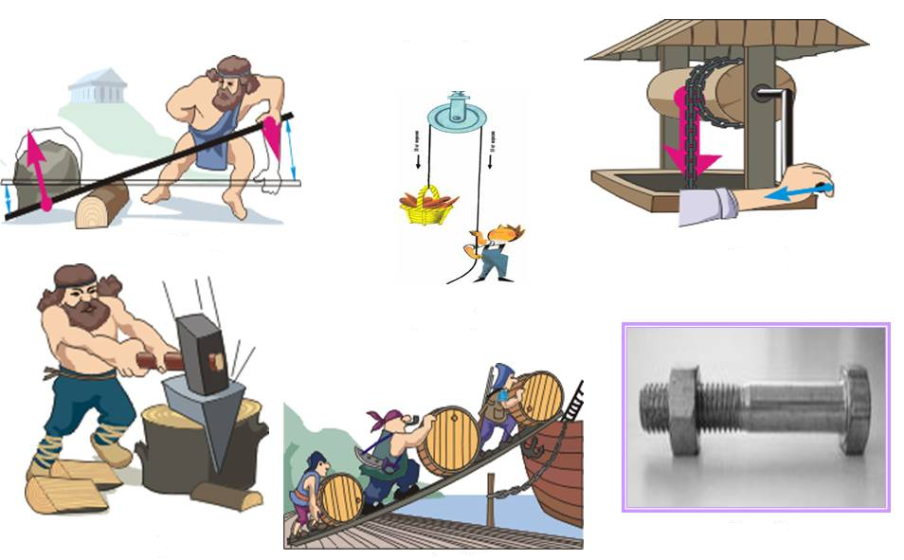
Простые механизмы

Slide 3
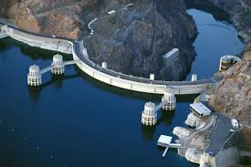
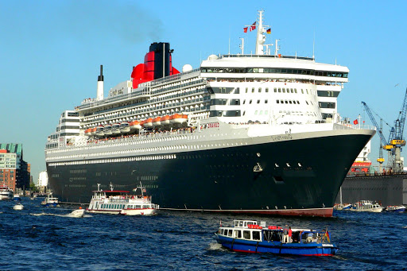
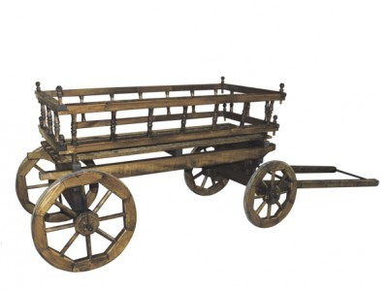
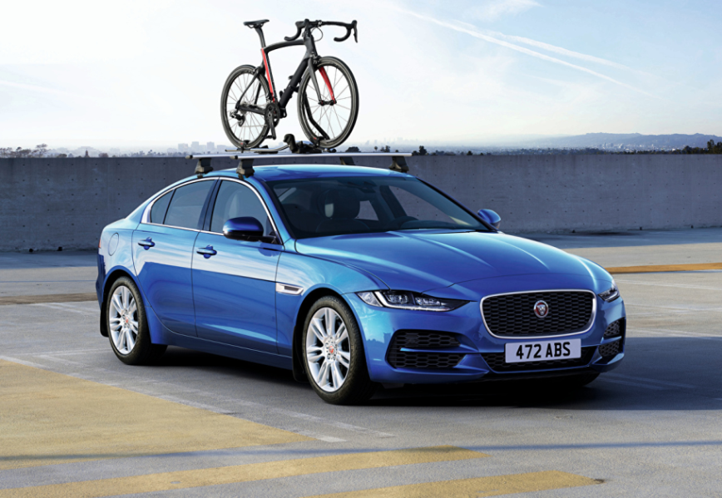
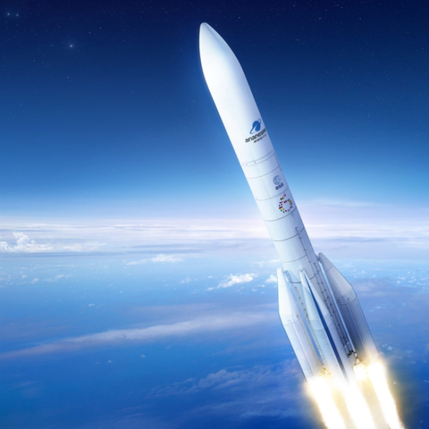
От простого к сложному

Slide 5
Основные разделы механики

Slide 6
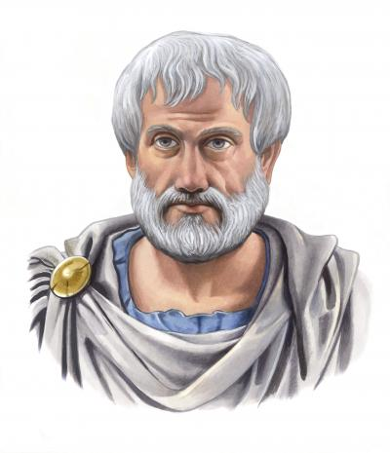
Аристотель (384-322 гг. до н.э.)
Древнегреческий ученый еще 2300 лет назад использовал слово «механика» в своей книге «Физика» и ввел его в научный оборот. В этой книге он высказал мысль о том, что Земля находится в центре Вселенной, а вокруг нее вращаются Солнце и Луна, что тело, подброшенное вверх, падает на землю, а также привел сведения о работе рычага и других механизмов.

Slide 7
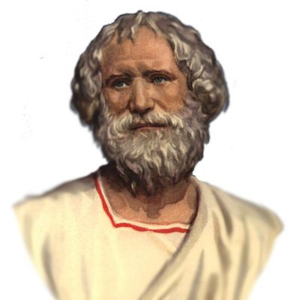
Архимед (287–212 гг. до н.э.)
древнегреческий ученый первым использовал математику для анализа механических явлений. С помощью математических расчетов он объяснил принцип работы рычага, условия плавания тел. Применение математических действий для объяснения физических процессов послужило основой формирования физики как науки и оказало огромное влияние на ее развитие

Slide 8
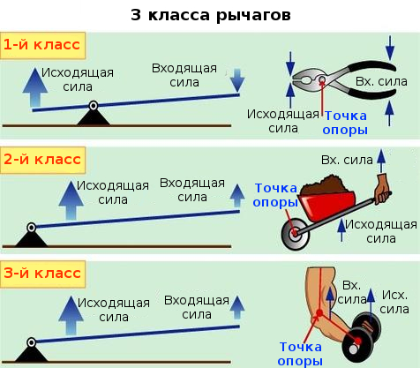

Slide 9
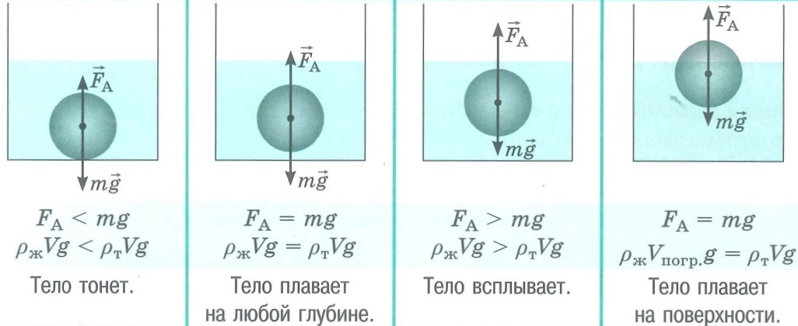
Условия плавания тел

Slide 10
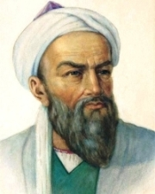
Абу Райхан Беруни (973–1048 гг.)
В своих трудах оставил сведения о силе земного притяжения, свободном падении тел, тяжести, простых механизмах, энергии и ее превращениях. В частности, земное притяжение он объяснял тем, что Земля имеет форму шара и поэтому все тела своей тяжестью тяготеют к ее центру. По его мнению, сферическая форма водной поверхности морей и океанов также связана с притяжением тел к Земле.

Slide 11
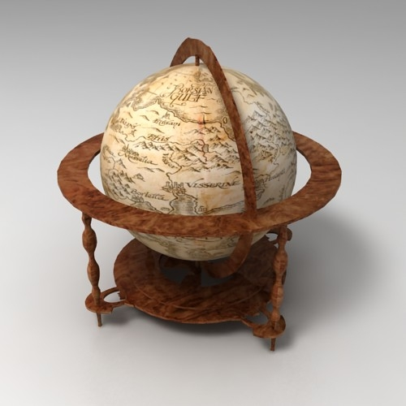
Абу Райхан Беруни
рассчитал радиус, длину окружности, площадь и объем земного шара, изобрел глобус, теоретически доказал существование американского континента, вращение Земли вокруг своей оси и вокруг Солнца.

Slide 12
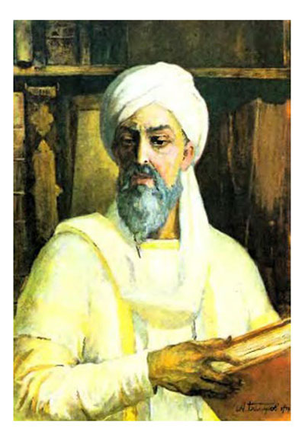
Абу Али ибн Сина (980–1037 гг.)
Оставил ценные сведения о механическом движении, относительности движения, взаимодействии тел, вращательном движении, центростремительной силе, линейной скорости, атмосферном давлении. В трудах «Физика» и «Механика» ученый отмечал, что тела совершают движения под действием силы, при этом чем больше масса тела, тем большая сила требуется для его движения.

Slide 13
Абу Али ибн Сина
Тела разной величины под действием одинаковой силы набирают различную скорость. Абу Али ибн Сина говорил: «Возьми два шара. Если их величины разные, а прикладываемые к ним силы одинаковые, то скорости их будут различными. Во сколько раз большой шар больше маленького, во столько же раз будет меньше и его скорость».

Slide 14
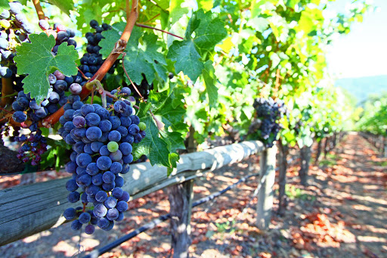
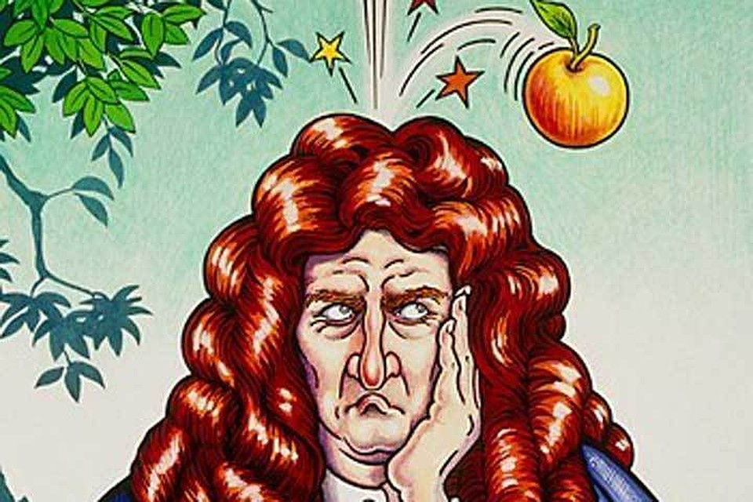
Притяжение тел к Земле Ибн Сина объяснял на следующем примере:
«Если кто-то вырвет столб из-под виноградной опоры, говорят, что он свалил опору. На самом же деле это не человек свалил опору, а она сама рухнула под действием своей тяжести. Столб мешал этому. Как только столб вырвали из-под опоры, тяжесть опоры сделала свое дело».

Slide 15
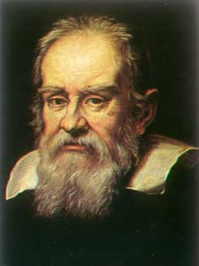
Галилео Галилей (1564–1642 гг.)
В XVII в. итальянский ученый Галилео Галилей (1564–1642 гг.) открыл причины невозможности внезапной остановки движущегося тела – закономерности инерции тел, земного притяжения тел, ведущего к их свободному падению, колебаний маятника.

Slide 16
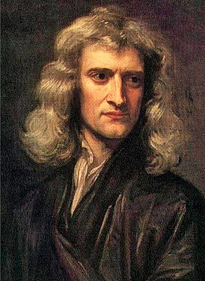
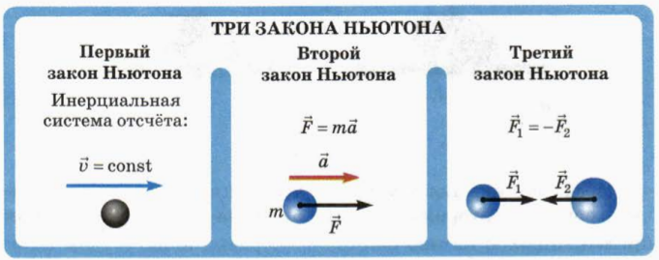
Исаак Ньютон
Английский ученый на основе работ предшествовавших ученых в области механики, а также в результате собственных наблюдений и исследований в математическом виде сформулировал законы о механическом движении и взаимодействии тел, объединив их в единую систему. В результате механика выделилась в самостоятельную науку.

Slide 17
Любые превращения вещества или проявление его свойств, без изменения состава вещества называется физическими явлениями.

Slide 18
Задание:
1. Прочитать введение (стр. 3-6) учебник физики 7 класс.
2. Записать в тетради определения:
Механика – …
Основная задача механики – …
Разделы механики – …
Приведите примеры механического явления.

